Slide 1
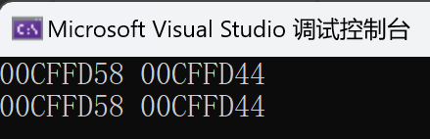
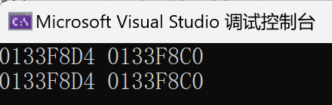
§.基础知识题 - 变量类型
1、自动变量及形参的分配与释放
A.观察下列程序的运行结果，回答问题并将程序的运行结果截图贴上(如果有错则贴错误信息截图)
#include <iostream>
using namespace std;
void f1(int x)
{
int y;
cout << &x << ' ' << &y << endl;//打印地址
}
void f2(long p)
{
float q;
cout << &p << ' ' << &q << endl;//打印地址
}
int main()
{
f1(10);
f2(15L);
return 0;
}
1、运行结果截图及结论
截图：
结论：
1.1 _x__和_p_共用了从00CFFD58开始的4个字节空间
1.2 _y__和_q_共用了从00CFFD44开始的4个字节空间
2、把f2中float q改为short q，运行结果截图及结论
2.1 x和p共用了从0133F8D4开始的4个字节空间
2.2 y用了从0133F8C0开始的4个字节空间，q用了从0133F8C0开始的2个字节空间
结论：
2.1 q和__y_共用了从__0133F8C0____开始的_2_个字节空间

Slide 2
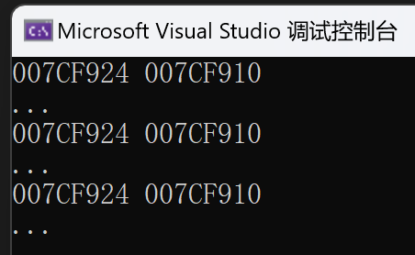
§.基础知识题 - 变量类型
1、自动变量及形参的分配与释放
B.观察下列程序的运行结果，回答问题并将程序的运行结果截图贴上(如果有错则贴错误信息截图)
#include <iostream>
using namespace std;
void f1(int x)
{
int y;
cout << &x << ' '<< &y << endl;
}
int main()
{
f1(10);
cout << "..." << endl;
f1(10);
cout << "..." << endl;
f1(10);
cout << "..." << endl;
return 0;
}
1、运行结果截图
2、结论：
2.1 本示例中，三次调用时分配的x占用__相同_(相同/不同)空间，三次调用时分配的y占用__相同_(相同/不同)空间
2.2 总结形参x和自动变量y的分配和释放规则
每次调用函数，会给形参和自动变量分配空间，函数调用结束后分配的空间就会释放，下一次调用函数时可能会分配同一空间

Slide 3
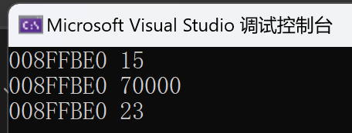
§.基础知识题 - 变量类型
1、自动变量及形参的分配与释放
C.观察下列程序的运行结果，回答问题并将程序的运行结果截图贴上(如果有错则贴错误信息截图)
#include <iostream>
using namespace std;
void f1()
{
int a = 15;
cout << &a << ' '<< a << endl;
}
void f2()
{
long a = 70000;
cout << &a << ' '<< a << endl;
}
void f3()
{
short a = 23;
cout << &a << ' '<< a << endl;
}
int main()
{
f1();
f2();
f3();
return 0;
}
1、运行结果截图
2、结论：
2.1 f1/f2/f3中的三个a占用___不同（起始位置相同，大小不同）___(相同/不同)空间
2.2 如果当前正在执行f2函数，则f1中的a__已释放___(未分配/已释放)， f3中的a___未分配__(未分配/已释放)

Slide 4
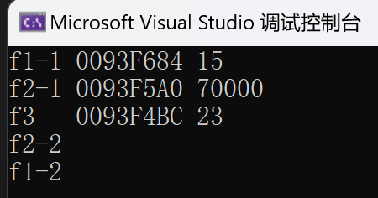
§.基础知识题 - 变量类型
1、自动变量及形参的分配与释放
D.观察下列程序的运行结果，回答问题并将程序的运行结果截图贴上(如果有错则贴错误信息截图)
#include <iostream>
using namespace std;
void f3()
{
short a = 23;
cout << "f3 " << &a << ' '<< a << endl;
}
void f2()
{
long a = 70000;
cout << "f2-1 " << &a << ' '<< a << endl;
f3();
cout << "f2-2 " << endl;
}
void f1()
{
int a = 15;
cout << "f1-1 " << &a << ' '<< a << endl;
f2();
cout << "f1-2 " << endl;
}
int main()
{
f1();
return 0;
}
1、运行结果截图
2、结论：
2.1 f1/f2/f3中的三个a占用__不同___(相同/不同)空间
2.2 如果当前正在执行f1函数的cout-1语句，则f2中的a__未分配___(未分配/已分配/已释放)， f3中的a__未分配___(未分配/已分配/已释放)
2.3 如果当前正在执行f1函数的cout-2语句，则f2中的a___已释放__(未分配/已分配/已释放)， f3中的a___已释放__(未分配/已分配/已释放)
2.4 如果当前正在执行f2函数的cout-1语句，则f1中的a___已分配__(未分配/已分配/已释放)， f3中的a__未分配___(未分配/已分配/已释放)
2.5 如果当前正在执行f2函数的cout-2语句，则f1中的a__已分配___(未分配/已分配/已释放)， f3中的a__已释放___(未分配/已分配/已释放)
2.6 如果当前正在执行f3函数的cout语句， 则f1中的a___已分配__(未分配/已分配/已释放)， f2中的a___已分配__(未分配/已分配/已释放)
2.7 上述2.2~2.6问题中如果某个a是已分配状态，则此时这个a在何处？
系统栈

Slide 5
§.基础知识题 - 变量类型
此页不要删除，也没有意义，仅仅为了分隔题目

Slide 6
§.基础知识题 - 变量类型
2、局部变量的作用范围
A.观察下列程序的运行结果，回答问题并将程序的运行结果截图贴上(如果有错则贴错误信息截图)
#include <iostream>
using namespace std;
void fun()
{
int i,a;
a=15;
for(i=0;i<10;i++) {
int y;
y=11;
a=16;
}
y=12;
a=17;
}
int main()
{
/* 注意：输出必须改为自己学号-姓名 */
cout << “2350222-盛曦" << endl;
fun();
return 0;
}
注：如果是error，贴error截图
如果是warning，贴warning截图+运行结果
如果正常，贴运行结果
1、截图
2、解释出现的error/warning的原因
复合语句内的变量只在复合语句中有效，因此在for循环的{}中定义的y变量只在其中有效。

Slide 7

§.基础知识题 - 变量类型
2、局部变量的作用范围
B.观察下列程序的运行结果，回答问题并将程序的运行结果截图贴上(如果有错则贴错误信息截图)
#include <iostream>
using namespace std;
void fun()
{
int i,a=15;
{
int y;
y=11;
a=16;
{
int w=10;
y=12;
a=13;
w=14;
}
w=15;
}
y=12;
a=17;
}
int main()
{
/* 注意：输出必须改为自己学号-姓名 */
cout << "2350222-盛曦" << endl;
fun();
return 0;
}
注：如果是error，贴error截图
如果是warning，贴warning截图+运行结果
如果正常，贴运行结果
1、截图
2、解释出现的error/warning的原因
复合语句中定义的变量只在复合语句中有效，以该变量为基准向上找{，向下找}，在{}中就是变量的有效范围

Slide 8
§.基础知识题 - 变量类型
2、局部变量的作用范围
C.观察下列程序的运行结果，回答问题并将程序的运行结果截图贴上(如果有错则贴错误信息截图)
#include <iostream>
using namespace std;
void fun()
{
a=14;
}
int main()
{
/* 注意：输出必须改为自己学号-姓名 */
cout << "2350222-盛曦" << endl;
int a;
a=15;
fun();
a=16;
return 0;
}
注：如果是error，贴error截图
如果是warning，贴warning截图+运行结果
如果正常，贴运行结果
1、截图
2、结论：在某个函数(main)中定义的自动变量，在它的调用函数(fun)中___不允许___(允许/不允许)访问

Slide 9
§.基础知识题 - 变量类型
此页不要删除，也没有意义，仅仅为了分隔题目

Slide 10
§.基础知识题 - 变量类型
3、全局变量的作用范围
A.观察下列程序的运行结果，回答问题并将程序的运行结果截图贴上(如果有错则贴错误信息截图)
#include <iostream>
using namespace std;
int f1()
{
a=15;
}
int a;
int main()
{
/* 注意：输出必须改为自己学号-姓名 */
cout << "2350222-盛曦" << endl;
a=16;
return 0;
}
int f2()
{
a=17;
}
注：如果是error，贴error截图
如果是warning，贴warning截图+运行结果
如果正常，贴运行结果
1、截图
2、解释出现的error/warning的原因
全局变量只在定义点到源文件结束之间有效，f1在定义点前面，a无法被访问

Slide 11
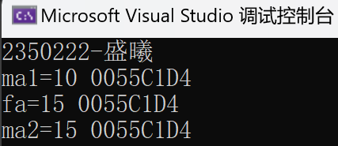
§.基础知识题 - 变量类型
3、全局变量的作用范围
B.观察下列程序的运行结果，回答问题并将程序的运行结果截图贴上(如果有错则贴错误信息截图)
#include <iostream>
using namespace std;
int a;
void f1()
{
a=15;
cout << "fa=" << a << ' '<< &a << endl;
}
int main()
{
/* 注意：输出必须改为自己学号-姓名 */
cout << "2350222-盛曦" << endl;
a=10;
cout << "ma1=" << a << ' '<< &a << endl;
f1();
cout << "ma2=" << a << ' '<< &a << endl;
return 0;
}
注：如果是error，贴error截图
如果是warning，贴warning截图+运行结果
如果正常，贴运行结果
1、截图
2、由运行结果中的地址可以证明，f1和main中访问的变量a___相同___(不同/相同)的a

Slide 12
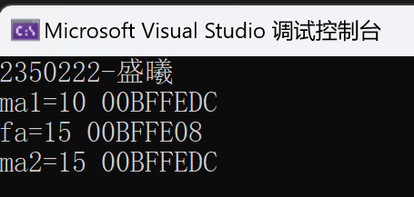
§.基础知识题 - 变量类型
3、全局变量的作用范围
C.观察下列程序的运行结果，回答问题并将程序的运行结果截图贴上(如果有错则贴错误信息截图)
#include <iostream>
using namespace std;
int f1(int a)
{
a=15;
cout << "fa=" << a << ' ' << &a << endl;
return a;
}
int main()
{
/* 注意：输出必须改为自己学号-姓名 */
cout << "2350222-盛曦" << endl;
int a =10;
cout << "ma1=" << a << ' ' << &a << endl;
a = f1(a);
cout << "ma2=" << a << ' ' << &a << endl;
return 0;
}
注：如果是error，贴error截图
如果是warning，贴warning截图+运行结果
如果正常，贴运行结果
1、截图
2、由运行结果中的地址可以证明，f1和main中访问的变量a___不同___(不同/相同)的a
3、a不是全局变量，解释为什么ma1和ma2两句cout输出的a值不相同？a是如何被改变的？
因为main中的a被赋值了f1的返回值，f1的返回值就是f1中a的值，因此main中的a由10变成了15

Slide 13
§.基础知识题 - 变量类型
此页不要删除，也没有意义，仅仅为了分隔题目

Slide 14
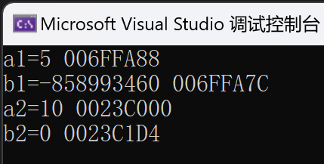
§.基础知识题 - 变量类型
4、变量同名
A.观察下列程序的运行结果，回答问题并将程序的运行结果截图贴上(如果有错则贴错误信息截图)
#include <iostream>
using namespace std;
int a=10, b;
void f1()
{
int a=5, b;
cout << "a1=" << a << ' ' << &a << endl;
cout << "b1=" << b << ' ' << &b << endl;
}
void f2()
{
cout << "a2=" << a << ' ' << &a << endl;
cout << "b2=" << b << ' ' << &b << endl;
}
int main()
{
f1();
f2();
return 0;
}
注：如果是error，贴error截图
如果是warning，贴warning截图+运行结果
如果正常，贴运行结果
1、截图
2、由b可知，局部变量不初始化，初值为___不可信的数字___；全局变量不初始化，初值为__0____
3、由截图可知，全局变量a/b的起始地址差__468_个字节；局部变量a/b之间差__12__个字节；全局和局部之前差__4878.633KB____(单位KB/MB均可)，说明这是两个不同的存储区，全局变量在___静态___存储区，局部变量在___动态___存储区。

Slide 15
§.基础知识题 - 变量类型
4、变量同名
B.观察下列程序的运行结果，回答问题并将程序的运行结果截图贴上(如果有错则贴错误信息截图)
#include <iostream>
using namespace std;
int a=10;
short a;
void f1()
{
int x=5;
double x=1.2;
short p=1, p=2;
}
int main()
{
f1();
return 0;
}
注：如果是error，贴error截图
如果是warning，贴warning截图+运行结果
如果正常，贴运行结果
1、截图
2、结合4.A/4.B可以得知：__不同__(相同/不同)级别的变量允许同名； __相同__(相同/不同)级别的变量不允许同名；变量同名是的使用规则是____低层屏蔽高层_________。

Slide 16
§.基础知识题 - 变量类型
此页不要删除，也没有意义，仅仅为了分隔题目

Slide 17
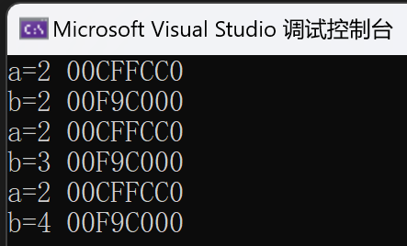
§.基础知识题 - 变量类型
5、自动变量与静态局部变量
A.观察下列程序的运行结果，回答问题并将程序的运行结果截图贴上(如果有错则贴错误信息截图)
#include <iostream>
using namespace std;
void f1()
{
int a=1;
a++;
cout << "a=" << a << ' ' << &a << endl;
static int b=1;
b++;
cout << "b=" << b << ' ' << &b << endl;
}
int main()
{
f1();
f1();
f1();
return 0;
}
注：如果是error，贴error截图
如果是warning，贴warning截图+运行结果
如果正常，贴运行结果
1、截图
2、结合a/b各自的地址和值，得到结论为：
自动变量a多次调用，则__每次__(每次/仅第一次)进行初始化，函数运行结束后_会__(会/不会)释放空间，下次进入时__再次分配___(再次分配/继续使用上次的空间)
静态局部变量b多次调用，则__仅第一次__(每次/仅第一次)进行初始化，函数运行结束后__不会_(会/不会)释放空间，下次进入时__继续使用上次空间___(再次分配/继续使用上次的空间)
根据上面的分析结果，自动变量应该放在___动态数据区___(动态数据区/静态数据区)，静态局部变量应该放在___静态数据区___(动态数据区/静态数据区)

Slide 18
§.基础知识题 - 变量类型
此页不要删除，也没有意义，仅仅为了分隔题目

